Slide 1
FİYASKODAN BAŞARI
12.11.2021 TEBİP Dünya Edebiyatı- Elif YILMAZ 0409180004

Slide 2
Fiyasko: İddialı olan bir girişimde başarısız sonuç.
Başarı: Tanımlanmış bir dizi beklentiyi karşılama durumu veya koşulu, üstesinden gelme.

Slide 3
Bir fiyaskodan başarı hikayesi: Nazi Almanyası ile Sovyetler Birliği Savaşı
II. Dünya Savaşı'nda Doğu Cephesi (1941-1945) Avrupalı Mihver Devletleri ve Finlandiya'nın Sovyetler Birliği, Polonya ve diğer Müttefik Devletlere karşı verdikleri savaşı anlatır. Savaş 22 Haziran 1941 - 9 Mayıs 1945 tarihleri arasında orta, doğu, kuzeydoğu (Baltıklar) ve güneydoğu (Balkanlar) Avrupa topraklarında gerçekleşmiştir. Nazi Almanyasıyla Sovyetler Birliği asıl çarpışan taraflardır. Kazanan taraf Sovyetler Birliği olmuştur.
Sovyetler Birliği kendi güçlerine ve müttefikleri olan İngiltere, ABD, Çin ve Fransa’ya güvenerek Almanya’nın işgalindeki Polonya’yı işgal etmiştir. Hitler Almanyasının, Saldırmazlık Paktı’nı ihlal ederek savaş ilan etmeden Sovyetler Birliği'ne saldırmasıyla kanlı savaş başlamıştır. Sovyetler başta bu savaşta başarısız olmuşlar ve çok kayıp vermişlerdir. Sonra doğru stratejilerle ve direnme güçleriyle bu başarısızlığı başarıya çevirmişlerdir.

Slide 4
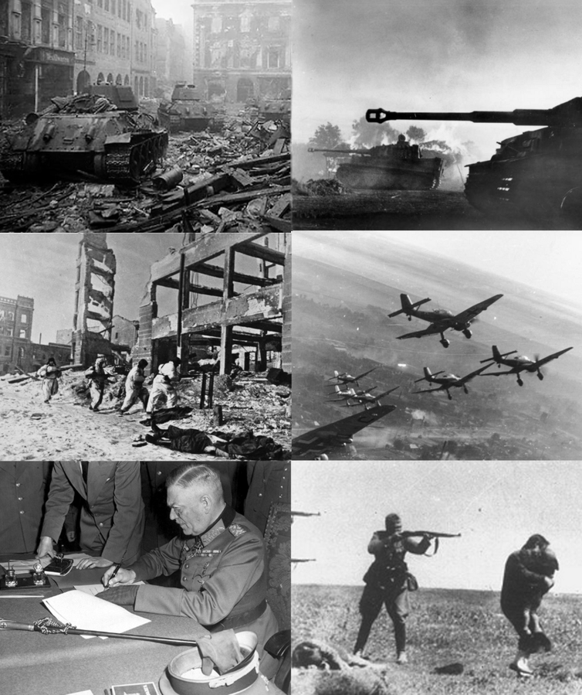
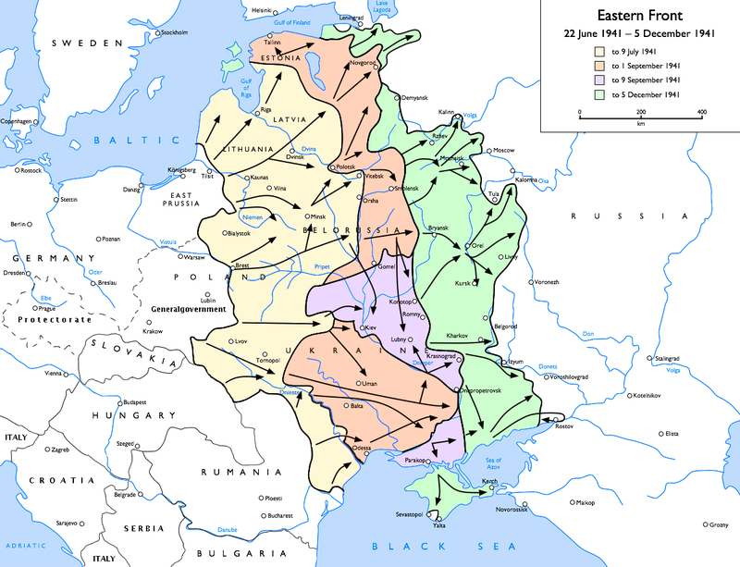
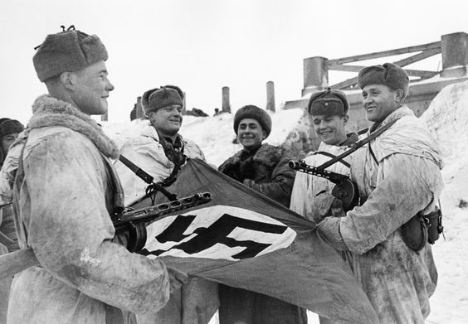
Doğu Cephesindeki savaş insanlık tarihindeki en büyük askeri karşı karşıya gelişin gerçekleştiği ve en geniş bölgeye yayılan savaşlardandır. Doğu Cephesinde, olağanüstü can kaybının olduğu muharebeler, Yahudi Soykırımı, sivillere ve savaş esirlerine yönelik katliamlar ve muazzam bir yıkım yaşanmıştır. Saldırgan Nazi Almanyasının ideolojik olarak işgal ettiği topraklardakileri alt insan görmesi ve tamamen yok etmeye yönelik bir tutum takınması kayıpları artırmıştır. İkinci Dünya Savaşı'nda yaşanan yaklaşık 70 milyon seviyesindeki kaybın yaklaşık 30 milyonu bu cephede yaşanmıştır.

Slide 5
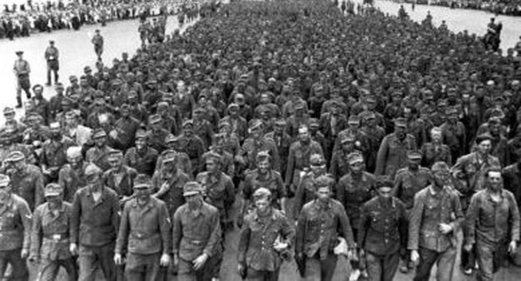
Barbarossa Harekâtı
22 Haziran 1941 İtalya, Romanya ve diğer müttefik ülkelerin askerlerinin desteğiyle yaklaşık üç milyon Alman askeri sınırı geçti ve Sovyetler Birliği topraklarına üç koldan taarruz başlatıldı. Alman Hava Kuvvetleri tarafından, harekâtının ilk haftası içinde Rus hava kuvvetlerinin ülkenin batısındaki unsurları neredeyse tümüyle imha edilmişti. En azından etkinlik gösteremeyecek ölçüde yıpratılmıştı.
Kızıl Ordu, Mihver kuvvetlerin sürpriz saldırısına hazırlıklı değillerdi ve 1941 yılında ağır bir yenilgiye uğradılar. Ayrıca Alman kuvvetleri, hareketlilik, düşman kuvvetlerini imha etme ve kusursuz iletişim üzerine bir doktrine sahipti. Öte yandan düşük zayiatlı zaferlerin süreceği konusundan güven duyuyorlardı. Buna karşın Sovyet silahlı kuvvetleri, sevk ve idarede, eğitimde ve hazırlık konusunda yetersizdiler. Başlangıçta Kızıl Ordu, kendi gücünü abartma hatasına düşmüştü. Sovyet mekanize kolorduları, Alman zırhlılarını karşılayamadıkları gibi, hava taarruzlarıyla ağır kayıplara uğradıktan sonra pusuya düşürüldüler ve imha oldular. Sovyet tankları, yetersiz bakım ve deneyimsiz tank mürettebatı yüzünden ciddi sıkıntılar çektiler. Arızalar dolayısıyla korkunç kayıplar verdiler.

Slide 6
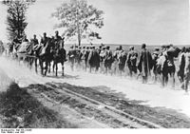
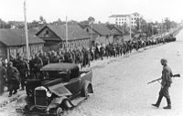
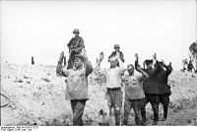
Stalin'in emriyle, Alman panzerlerinin kolayca yardığı savunma mevzilerinden çekilmek ya da teslim olmak yasaklamıştı. Böyle olunca Sovyet ordularını çevirerek imha ettiler. Ancak daha sonra Stalin, birliklerin geride yeniden gruplanmak, derinlikte savunma düzeni almak ya da karşı taarruz için geri çekilmelerine izin verdi. Aralık 1941'e gelindiğinde 2,4 milyon Kızıl Ordu erat ve subayı Almanlara teslim olmuştu. Bu savaş esirlerinin büyük çoğunluğu açlık, hastalık ve sağlıksız yaşam koşulları sonucu yaşamlarını yitirdiler. Uman Muharebesi olarak bilinen ve 8 Ağustos'a kadar süren çatışmalarda Kızıl Ordu kayıpları ölü ya da tutsak olarak 300.000'i buldu.

Slide 7
Alman taarruzlarının hızı, sertleşen Kızıl Ordu direnci karşısında giderek düşmeye başladı. Panzer birliklerince kuşatılan Kızıl Ordu birlikleri, kuşatmaya karşın direnmeye devam ediyorlardı.
Guderian'ın birlikleri 16 Temmuz 1941'de neredeyse Moskova'nın bahçe kapısı olan Smolensk'e girdiler. Ancak Smolensk batısında kuşatılan Rus birlikleri, Temmuz ayı sonuna kadar direnmeyi sürdürmüştür. Bu bölgede son derece sert çatışmalar yaşandı ve Alman kayıpları da giderek arttı.
Smolensk bölgesinde kuşatılan Kızıl Ordu birliklerinin imhasıyla Barbarossa Harekâtı'nın stratejik hedefine ulaşılmış oldu. Rusya'nın batısındaki Kızıl Ordu kuvvetlerinin imha edilmesi, tam da planlandığı gibi olmasa da gerçekleşmişti. Ancak Hitler, 21 Ağustos 1941 tarihinde yayınladığı emirle harekâtın yönünü güneye, Kiev'e çevirmiştir. Alman generaller, Moskova'ya ani bir harekât düşünürken, Hitler onları reddetti. Hitler'e göre Ukrayna'daki hububatın ve ağır sanayinin Alman kontrolüne alınması gerekiyordu.

Slide 8
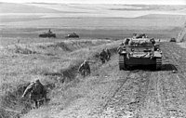
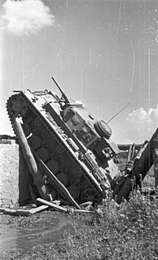
Sovyetler Barbarossa Harekâtı’nı Nasıl Kazandı?
Nazi tarafında planlama, Sovyetler Birliği'in seferberlik potansiyelini doğru değerlendirememiş, Sovyet potansiyelini hafife almıştı. Seferberlikle ilgili olarak tahmin edilen tümen sayısı, gerçekte varolanın yarısıydı. Ağustos ayı başlarında imha olunan orduların yerini yenileri almıştı. Bu durum tek başına dahi, Barbarossa Harekâtı'nın başarısızlığı anlamına geliyordu. Aslında Sovyet yönetimi sürekli olarak yeni tümenler donatıp cepheye sürdü. Bunun sonuçlarını Mareşal Rundstedt ifade ediyor"...bir güç imha edilir edilmez yolumuz yeni gelen bir güç tarafından tıkanıyordu." General Halder, günlüğüne yazdığı bir ifadede Kızıl Ordu'nun bu açıdan durumunu çok net ifade etmişti "Her defasında hayran olunacak bir şekilde kendilerini yeniden yaratan Rus kuvvetleri..." Savaşın en kritik ilk altı ayında Sovyetler Birliği'nin ayakta kalabilmesini sağlayan, çoğu kez düşük eğitimli ve yetersiz donanımlı olsa da seferberliği hızla sağlayabilme ve sürdürebilme becerisiydi. Nazi planlamasında gerçekçi olmayan, düşmanın gücünü yanlış değerlendirmeydi. Gerçekte Moskova'daki Nazi Askeri Ateşesi General Köstring, Sovyet askeri gücü hakkında daha gerçekçi bilgiler iletmekteydi, ama Hitler bunları göz ardı etme eğilimindeydi.

Slide 9
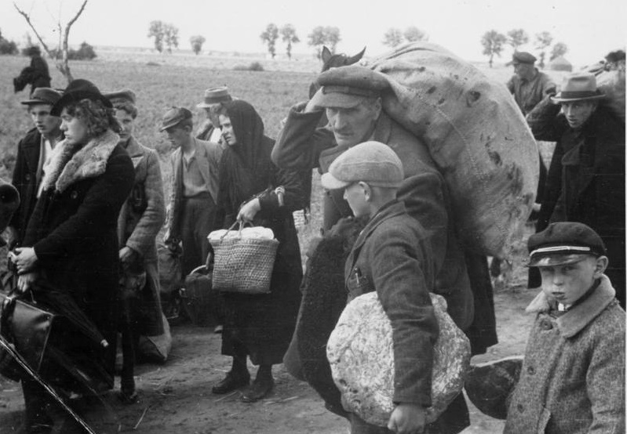
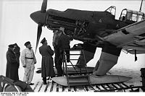
Naziler savaş esirlerine acımasız davrandı ve Sovyet halkı üzerinde vahşi bir işgal kurdu. Bu işgal tutumu Sovyet halkı içinde derin bir kin oluşturdu. Nazilere karşı duyulan bu kin, Sovyet halkının Batılı toplumlarda görülmemiş bir özveriyle çabalamalarını sağladı. Nazi Almanyası, Sovyet halklarını da hafife almışlardı. Sovyet sivillerinin dayanıklılık düzeyi Nazi planlamacılarının hesaba katmadığı kadar yüksekti, yaşanılan tüm güçlüklere dayandılar, savaşmaya ve çalışmaya devam ettiler. Ayrıca Sovyet ekonomisinin teknik ve üretim kapasitesi, Nazilerin tahmin ettiklerinin üzerindeydi.
Savaşın başladığı kurak yaz aylarında Alman kuvvetleri ilk haftalarda Kızıl Ordu'nun büyük bir bölümünü imha etmeyi başardılar. Askeri bir harekât için uygun iklim, sert sonbahar ve kışa döndüğünde Kızıl Ordu toparlanmaya, Wehrmacht ise sendelemeye başladı. Alman savaş mekanizması uzun süren bir seferi ikmal yönünden desteklemekte yeterli olamadı. En basitinden hedeflerine ulaşmak için tüm orduya gereken akaryakıt stokları oluşturulamadı.

Slide 10
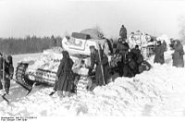
Hitler, çabuk bir zafer kazanılacağı konusunda kendinden öylesine emindi ki Sovyetler Birliği'nin kış koşullarında da muharebe etmek için hiçbir hazırlık yapmadı. Nazi Doğu Cephesi kuvvetleri, harekâtın ilk beş ayının sonunda 734 binden fazla kayba uğradı. Nazi kuvvetleri Sovyetler Birliği'nin ağır kış koşulları ve yetersiz ulaşım şebekesiyle başa çıkmak için hazırlıksızdı. Sonbaharda Wehrmacht'ın ilerlemesi yavaşladı. Rusya'nın batı kesiminde yoğun biçimde karla kaplı olduğundan Nazi tankları zayıf çekişleri ve dar palet aralığıyla çamur zeminde zorlandılar. Silahları da soğuktan arızalandı, gerektiği gibi çalışmadı.
Sert kış koşulları kendini ortaya koymaya başladığında Hitler, yıkımla karşılaşmaktan endişe ediyordu. Bu yüzden ordularına, Sovyet taarruzlarına meydan okurcasına mevzilerini savunmalarını emretti. Bu "dur ya da öl" emri olarak bilinir. Bu emir, Nazi kuvvetlerinin bir bozguna uğramalarını engelledi. Fakat bu uğurda ağır kayıplara da katlandılar.

Slide 11
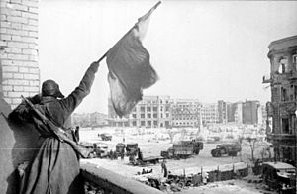
Stalingrad Muharebesi
Stalingrad Muharebesi, II. Dünya Savaşı’nın Doğu Cephesi'nde, Mihver ordularıyla Kızıl Ordu arasında, Stalingrad kenti için yapılan savaştır. Hemen hemen tüm tarihçiler tarafından II. Dünya Savaşı’nın kesin dönüm noktalarından biri olarak kabul edilir. Bu savaş, tarafların tüm güç ve azimlerini ortaya koydukları, kıran kırana süren ve sonuçta, toplam kayıpların neredeyse iki milyona ulaşmasıyla askeri tarihin en kanlı savaşları arasında yer almaktadır. Savaşın sonu Almanya açısından bir yıkım oldu. Mihver güçlerin savaşı kendi lehlerine döndürmeleri çabasında bir dönüm noktasıydı. Doğu Cephesi'ndeki Mihver kuvvetleri toplamının neredeyse dörtte biri bu muharebe sırasında kaybedilmiştir.
Hitler'in buraya almak istemesinin nedeni ise bol miktarda petrol rezervlerinin bulunmasıydı. Ayrıca Sovyet liderinin ismini taşıyan bu şehri alıp psikolojik olarak da saldırma niyetindeydi.

Slide 12
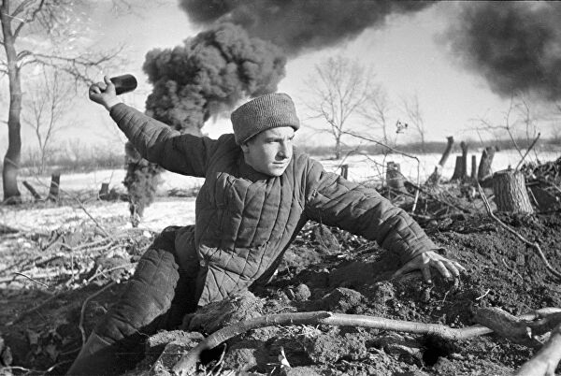
Alman birlikleri güneyde de Kiev’i ele geçirmişlerdi. Almanlara karşı ağır kayıplar veren Sovyetler Birliği kış koşulları sebebi ile ilerleyişi durdurdu. 1942 yazında her iki tarafta ikmal depolarını kuvvetlerini takviye ederek harekat için hazırlıklara geçti. Hitler, Güney Alman ordusunu A ve B olmak üzere ikiye böldü. A ordusu Kafkasların üzerine giderek sıkıştıracak, B ordusu ise Stalingrad yönüne hücum edecekti. 1942 tarihinde A ordular grubu, Kızıl Ordu'nun çekilmesi ile Kafkasya'nın petrol rezervlerinin olduğu yerlerin büyük çoğunluğunu aldı. Ancak Sovyetler çekilirken petrol yerlerinin çoğunu ateşe verdiği için Almanlara pek bir şey kalmadı. Stalingrad şehrine doğru Almanlar ilerledi. Kenti kuşatan Alman kuvvetleri, onları zaferden zafere götüren yıldırım savaşı tekniklerini bir yana bırakarak ve ağırlıklı olarak piyadeyi kullanarak sokak çatışmalarına girdiler. Bina bina, hatta oda oda inatla direnen Kızıl Ordu'ya rağmen kenti Volga kıyılarında kuşattılar. Almanya'nın yaptığı hava saldırıları ise Sovyetleri git gide zayıflattı. Bir ay kadar süren bu çatışma Sovyetlerin Volga Nehri'ne kadar çekilmesine sebep oldu. Ekim ayı ortalarından itibaren Volga kıyılarına iyiden iyiye sıkışan Sovyet birlikleri, nehrin donmaya başlamasıyla ikmal ve takviye de alamaz hale geldiler. Yine de inatla sürdürülen direnme Kasım ayı ortalarına kadar tutunmayı başarmıştır.

Slide 13
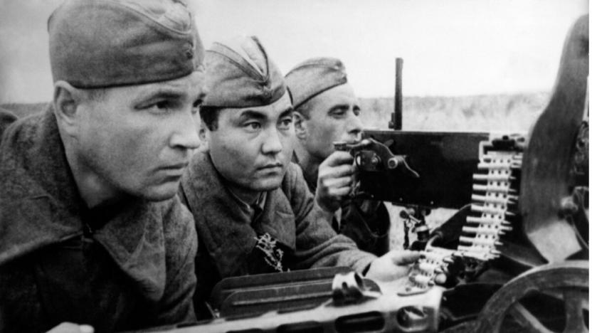
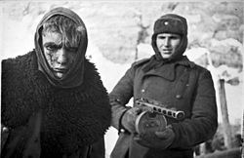
Sovyet ordusu tam yenilecekken askerlerin bir kısmı, Almanları dışardan kuşatmayı amaçlayan Uranüs harekâtını gerçekleştirdi ve başarılı oldu. Kızıl Ordu her iki taraftan da B ordular grubunu sıkıştırdı ve hava yoluyla yapılan yemek, erzak gibi yardımların iletilmesini engelledi. Binlerce Alman askeri açlık, soğuk hava koşullarından ve hastalıktan hayatını kaybetti. A ordular grubu ise yardım amaçlı Kafkasya'dan çıkıp Stalingrad'a yaklaşmaya çalışsa da Sovyetlerin ağır hücumuna uğradı ve geri çekilme emrini aldı. Sovyet ordusunun kuşattığı B grubu askerleri ise Hitler'in emrine itiraz ederek teslim oldular. Mihver kuvvetlerden birçok yaralı yollarda çiğnendi, yine birçok yaralı, Don Nehrini buz üzerinden yürüyerek geçmeye çalışırken kırılan buzlarla sulara gömülerek boğuldu. Alman askerlerinden sadece 5 bini evine dönebildi. Geriye kalanlar esir kamplarında salgın hastalıklardan öldü.

Slide 14
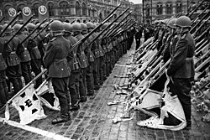
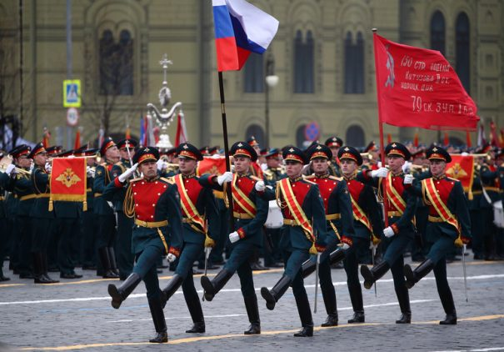
Savaşın Sonu
Sovyetler için geri kalan tek şey, Doğu Almanya olacak olan bölgeye taarruz düzenlemekti. Sovyet taarruzunun iki hedefi vardı. Ağır basan hedef, Berlin'i ele geçirmekti. Berlin Savaşı 16 Nisan'da başladı. 30 Nisan'da Sovyet birlikleri Berlin'in merkezine doğru ilerlerken, Adolf Hitler Eva Braun ile evlendi, daha sonra ise siyanür alıp kendini vurarak intihar etti. Helmuth Weidling, Berlin'in savunma komutanı, 2 Mayıs'ta şehri Sovyetlere teslim etti.
7 Mayıs 1945’de Alman Genelkurmay Başkanı Alfred Jodl, kayıtsız şartsız teslim belgelerini tüm Alman kuvvetleri adına imzaladı. 9 Mayıs’ta Rusya'da ve bazı eski Sovyet ülkelerinde bu gün ulusal bayram olarak kutlanır.

Slide 15
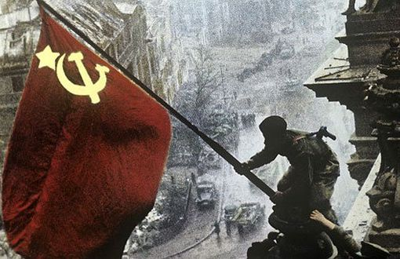
Anavatanını savunma konusunda Sovyetlerin Nazi Almanyası’na karşı uğradığı fiyasko, şartları lehine kullanması ve mücadeleyi bırakmamasıyla tüm dünyada savaşın sonucunu etkileyecek bir başarıya dönüşmüştür.

Slide 16
KAYNAKÇA
https://tr.wikipedia.org/wiki/Do%C4%9Fu_Cephesi_(II._D%C3%BCnya_Sava%C5%9F%C4%B1)#Stalingrad
https://tr.wikipedia.org/wiki/Nazilerin_Barbarossa_Harek%C3%A2t%C4%B1%27ndaki_ba%C5%9Far%C4%B1s%C4%B1zl%C4%B1k_nedenleri#Lojistik_planlamada_hatalar
https://tr.wikipedia.org/wiki/Stalingrad_Muharebesi
https://tr.wikipedia.org/wiki/Uran%C3%BCs_Harek%C3%A2t%C4%B1
https://www.stratejikortak.com/2016/06/nazi-sscb-karsilastirmasi.html

Slide 17
Dinlediğiniz için teşekkürler ☺

